Slide 1
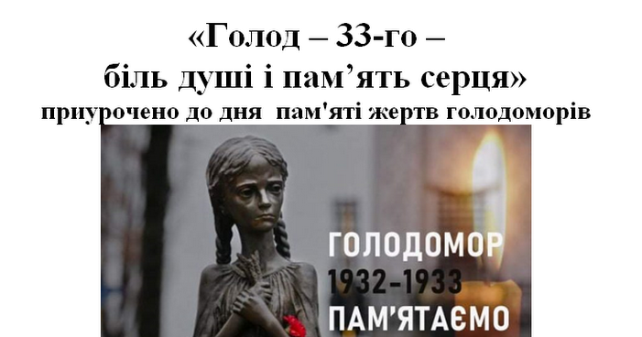

Slide 2

У ХХ столітті український народ пережив три голодомори: 1921-1923, 1932-1933 і голод 1946-1947 років, однак наймасштабніший був у 1932-1933 роках.
Голодомор – сплановане знищення українського народу, організоване тодішньою владою у 1932—1933 роках шляхом створення штучного масового голоду.

Slide 3
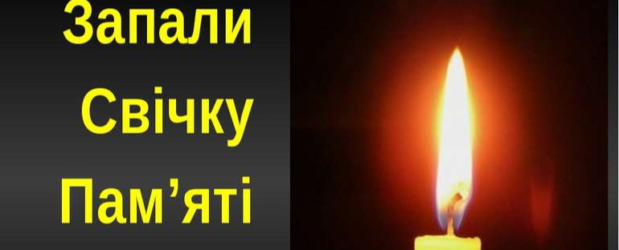
Щороку у четверту суботу листопада ми вшановуємо мільйони українців, вбитих під час Голодомору. Голодомор 1932-1933 рр. - одна з найстрахітливіших сторінок у новітній історії українського народу.

Slide 4
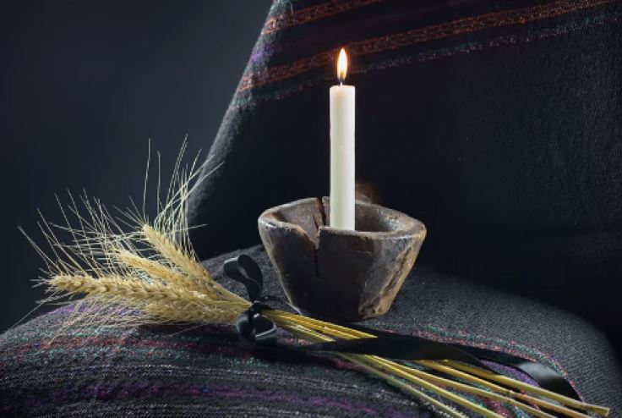
Хвилиною мовчання та запаленням свічок вшануймо невинних жертв Голодомору 1932 -1933 років

Slide 5

Пам'ять – нескінченна книга, в якій записано все: і життя людини, і життя країни. Там багато сторінок вписано кривавими і чорними кольорами. Чорне вороння зграями ширяло над селами, заціпенілими в тяжкому смертельному сні 1933 року.

Slide 6
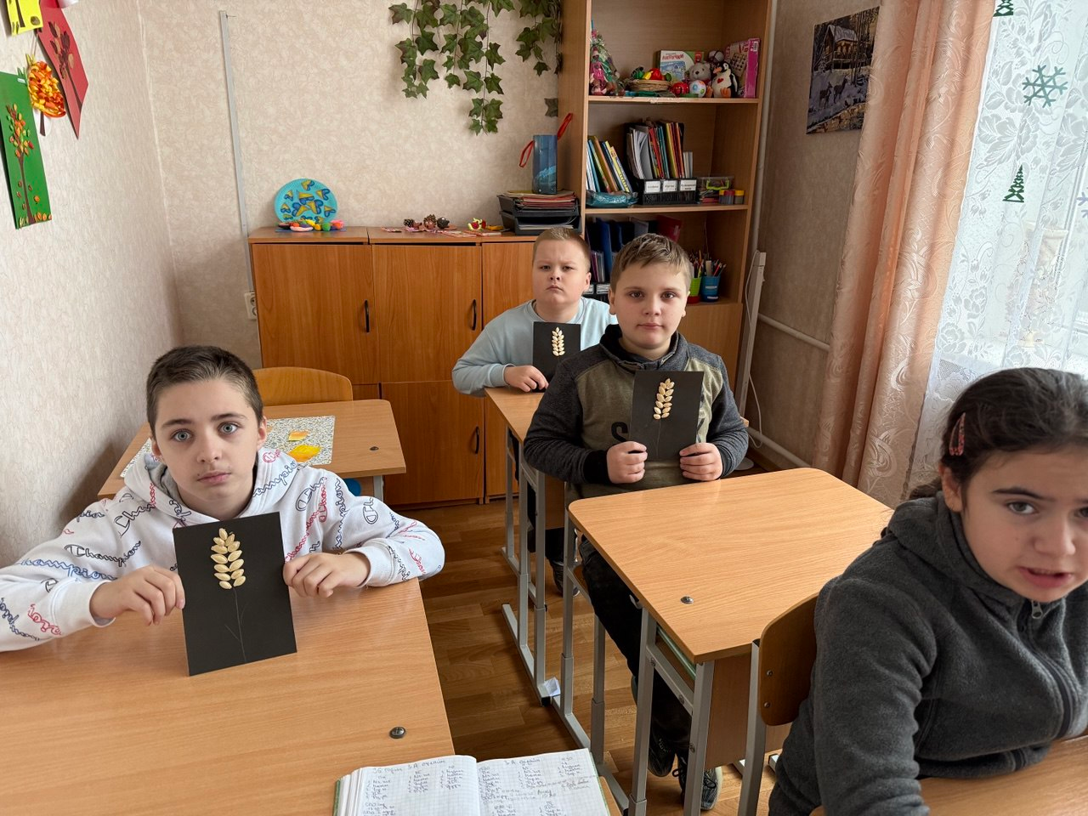

Slide 7
